Slide 1
捷智商訊-態樣閥值調整
2022/11/10

Slide 2
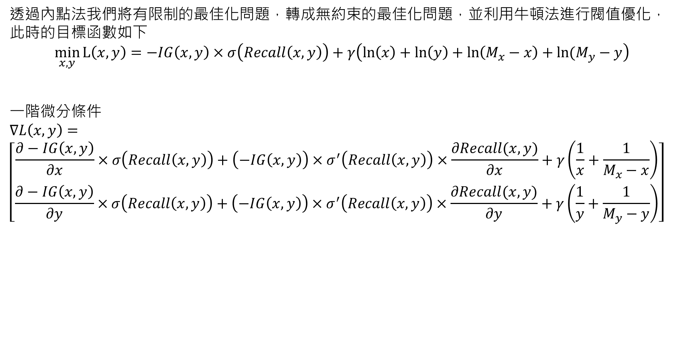
BFGS
透過內點法我們將有限制的最佳化問題，轉成無約束的最佳化問題，並利用牛頓法進行閥值優化，此時的目標函數如下
$$\min_{x,y}{L\left(x,y\right)=−IG\left(x,y\right)×σ\left(Recall\left(x,y\right)\right)+γ\left(\ln\left(x\right)+\ln\left(y\right)+\ln\left(M_{x}−x\right)+ln⁡(M_{y}−y\right)}$$
一階微分條件
$$∇L\left(x,y\right)=$$
$$\left[\begin{aligned}\frac{∂−IG\left(x,y\right)}{∂x}×σ\left(Recall\left(x,y\right)\right)+\left(−IG\left(x,y\right)\right)×σ^{′}\left(Recall\left(x,y\right)\right)×\frac{∂Recall(x,y)}{∂x}+γ\left(\frac{1}{x}+\frac{1}{M_{x}−x}\right) \\ \frac{∂−IG\left(x,y\right)}{∂y}×σ\left(Recall\left(x,y\right)\right)+\left(−IG\left(x,y\right)\right)×σ^{′}\left(Recall\left(x,y\right)\right)×\frac{∂Recall(x,y)}{∂y}+γ\left(\frac{1}{y}+\frac{1}{M_{y}−y}\right)\end{aligned}\right]$$

Slide 3
之前遇到的問題
計算斜率的參考點選取，在資料集中大於該特徵數值的第三筆，當太靠近邊界時，第三筆可能不存在，在該情況下就選小於該特徵數值中最接近的第三筆
BFGS下，Hessian matrix 初始是一個單位矩陣，並保證每次更新後 Hessian matrix 一定是對稱的，之前在計算 Hessian matrix 有錯，所以導致結果很怪

Slide 4

BFGS 實驗結果
x: Credit_Amt，$x_{0}=537664$
y: number_of_Credit，$y_{0}=20$
Step_size = 1
Gamma = 1e-10
Sigmoid_b = 0.8
Sigmoid_w = 5
random seed = 928 | iteration number | x | y | information gain | recall | filter rate
考慮下界條件 | 1000 | 537664 | 19.510006 | -0.000209 | 0.052434 | 0.877756
考慮 recall | 1000 | 537664 | 14.946898 | -0.000107 | 0.127341 | 0.809278
考慮 recall 和下界條件 | 1000 | 537664 | 15.832801 | -0.000122 | 0.104869 | 0.83131
考慮 recall 和上下界條件 | 1000 | 537664 | 19.323919 | -0.000209 | 0.052434 | 0.877756

Slide 5
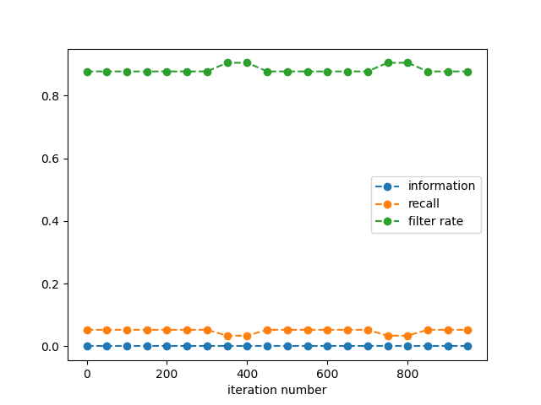
考慮 recall 和上下界條件

Slide 6

向量單位化
向量可以拆分成方向和長度，原始作法是將從 Hessian matrix 的 inverse 乘上一階微分後，再乘上一個 step size 決定方向，而回到向量的本質，我們只希望前半段提供方向，後半段決定長度，因此將前者單位化
$$f\left(x_{n+1}\right)=f\left(x_{n}\right)−η×H^{−1}∇f\left(x_{n}\right)$$
向量單位化
$$f\left(x_{n+1}\right)=f\left(x_{n}\right)−η×\frac{H^{−1}∇f\left(x_{n}\right)}{|\left|H^{−1}∇f\left(x_{n}\right)\right||}$$

Slide 7

實驗結果
起始點$x_{0}=537664$, $y_{0}=20$
Learning rate= [1, 1]
new
old

Slide 8
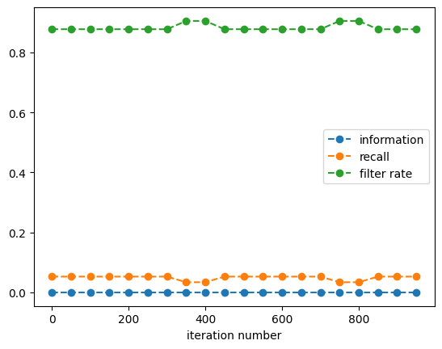
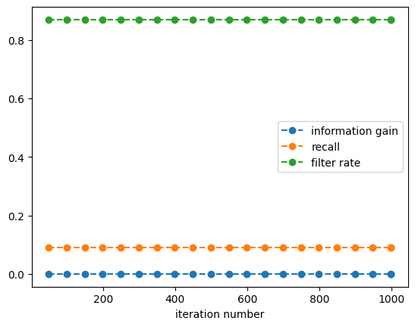
實驗結果
old
new

Slide 9

實驗結果
起始點$x_{0}=537664$, $y_{0}=20$
Learning rate= [10000, 1]
Learning rate=[10000, 1]
Learning rate=[1, 1]

Slide 10

實驗結果
Learning rate=[1, 1]
Learning rate=[10000, 1]

Slide 11
資料問題
Train_set 有 52061筆資料，但其中一筆交易金額和次數都是空值，但學姊之前都沒有把他 drop 掉
回去檢視資料處理和 table mapping 的過程

